Slide 1

Mettre ici le logo de votre entreprise
Exercice Scientifique et technique
Développement d’une API fiable et sécurisée
Hamrouni Yassine

Slide 2




Les attentes
Amélioration du processus R&D
Solution plus robuste que excel
Rechercher une machine via un QR code
E4 - Filière Informatique -2

Slide 3
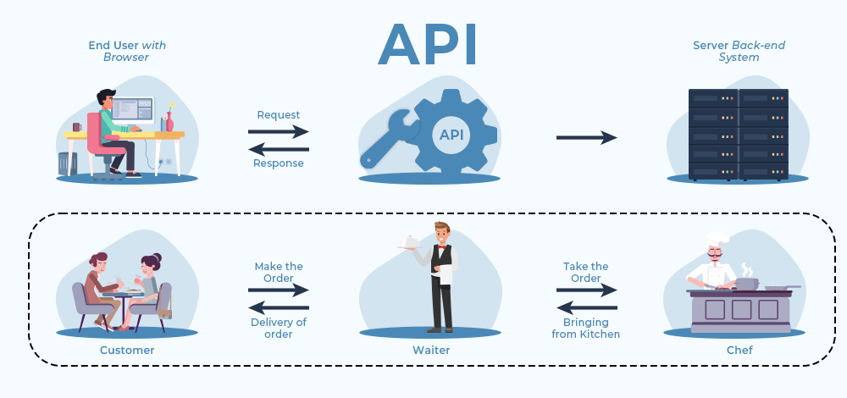
Qu’est ce qu’une API ?
E4 - Filière Informatique -2

Slide 4
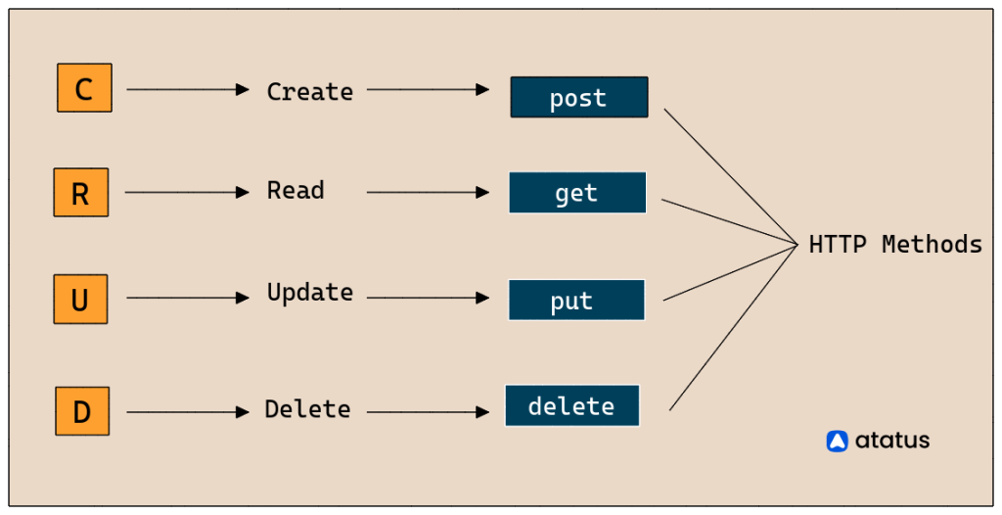
Les requêtes API
E4 - Filière Informatique -2

Slide 5



Fiabilité des données
Manipulation de chaines de caractères
Protocole de vérification
E4 - Filière Informatique -2

Slide 6
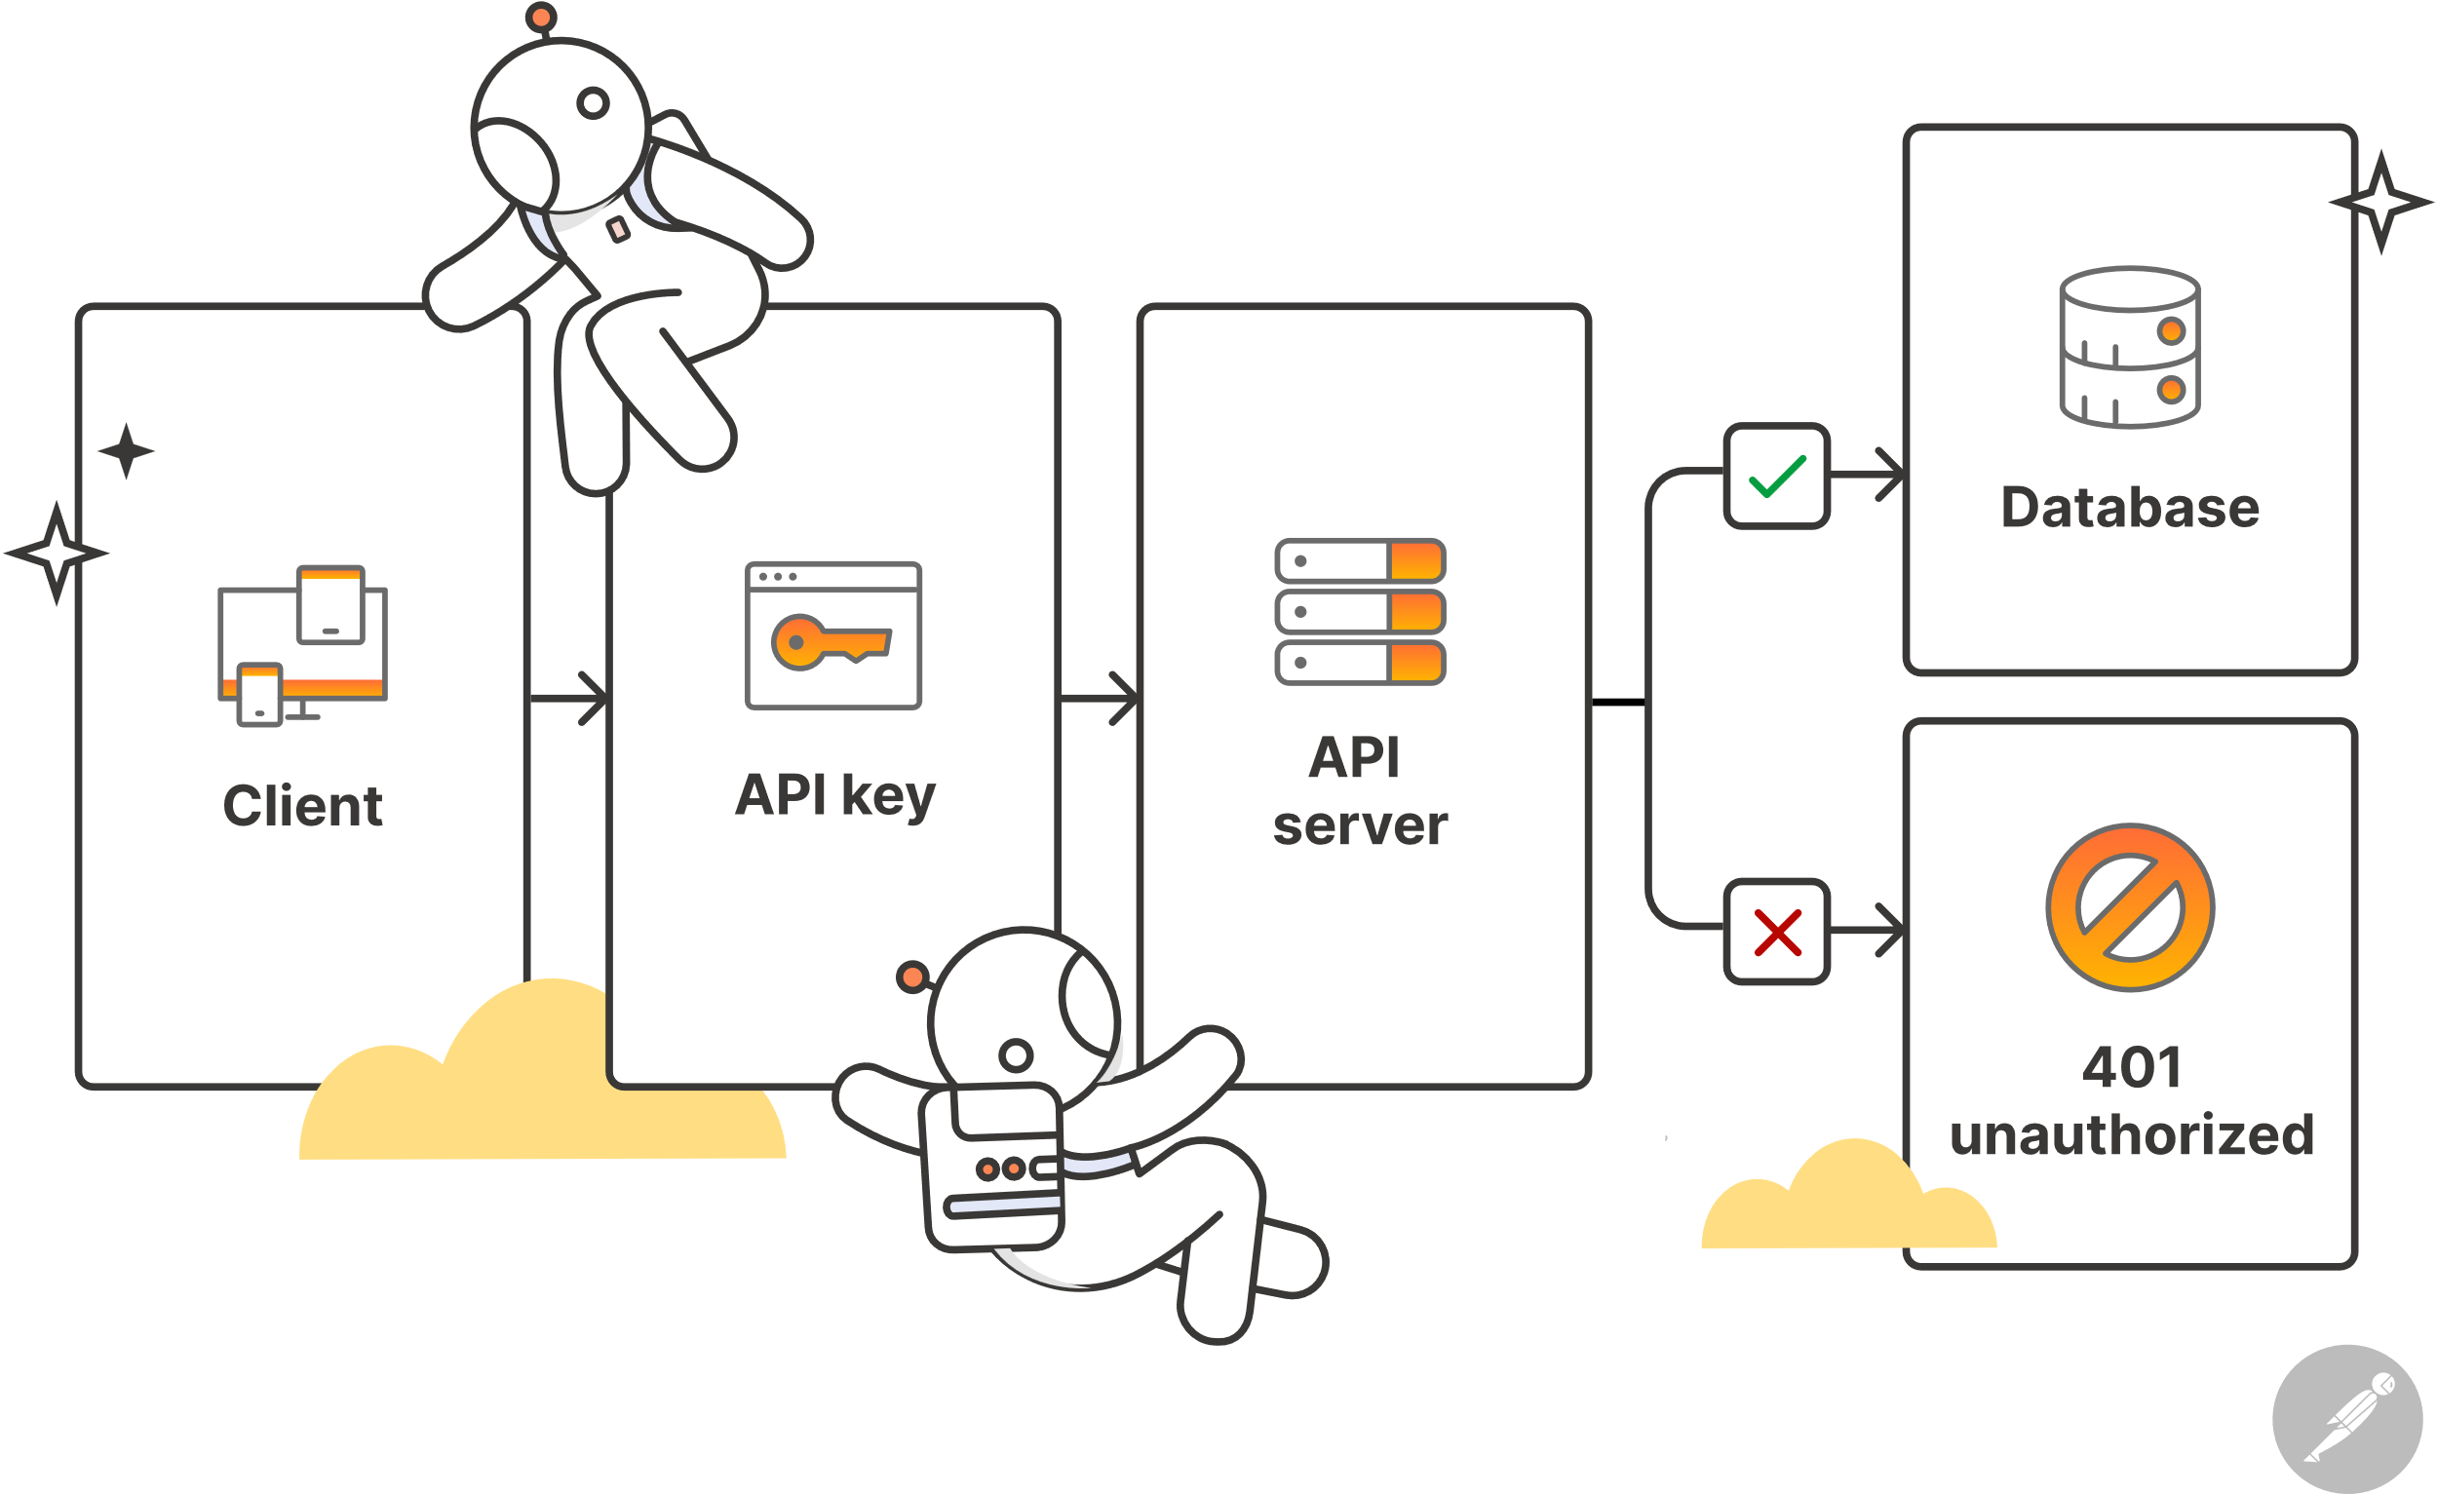


Sécurité des données
E4 - Filière Informatique -2
E4 - Filière Informatique -2

Slide 7


Tracabilité des données
Avoir un historique
Table pour stocker les actions utilisateurs
Toutes les requêtes api ont une traçabilité

Slide 8

Lien académique
Développement web

Slide 9

Conclusion

